Slide 1
Europski tjedan programiranja 7.-22. listopad 2023
Proslava stvaranja programskim kodom:
Janko Radigović, Ivana Ružić

Slide 2
Što je EU Code Week?
Europski tjedan programiranja društvena je inicijativa čiji je cilj na zabavan i angažirajući način svima približiti programiranje i digitalnu pismenost.
Pod pokroviteljstvom Europske komisije

Slide 3
EU Code Week ima za cilj svima približiti osnovne vještine programiranja i digitalnu pismenost na zabavan i privlačan način!
"Od početka vremena ljudi su stvarali kamenom, željezom, papirom i olovkom.
Sada živimo u drugom razdoblju u kojem svoj svijet oblikujemo programskim kodom.
Tijekom obilježavanja EU Code Week-a želimo svima dati priliku da otkriju kodiranje i zabave se uz to.
Naučimo kodirati kako bismo oblikovali svoju budućnost!”
Alessandro Bogliolo,
voditelj EU Code Week ambasadora

Slide 4
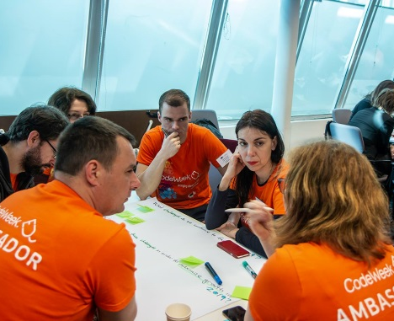
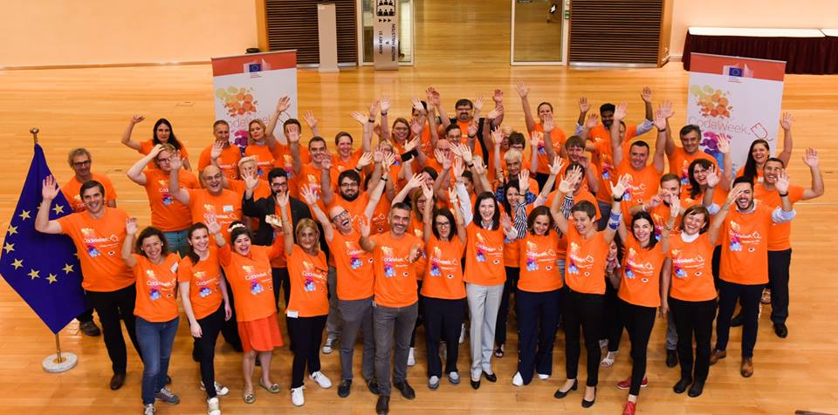
Naša zajednica
EU Code Week ambasadori
koordinator u MZO
zajednica Leading Teachers

Slide 5
EU Code Week ciljevi
Učenje programiranja pomaže nam da shvatimo svijet oko sebe koji se brzo mijenja, proširimo svoje razumijevanje o tome kako funkcionira tehnologija te da razvijemo vještine i sposobnosti kako bismo istraživali nove ideje i bili inovativni.

Slide 6
EU Code Week ciljevi
Obrazovni akcijski plan EU-a:
Pomozimo obrazovnim sustavima da se prilagode digitalnoj transformaciji.
Potaknimo voditelje škola i učitelje zainteresirane za digitalno obrazovanje.
Pomognimo ubrzati inovacije u obrazovnim sustavima i poboljšajmo poučavanje i učenje.

Slide 7
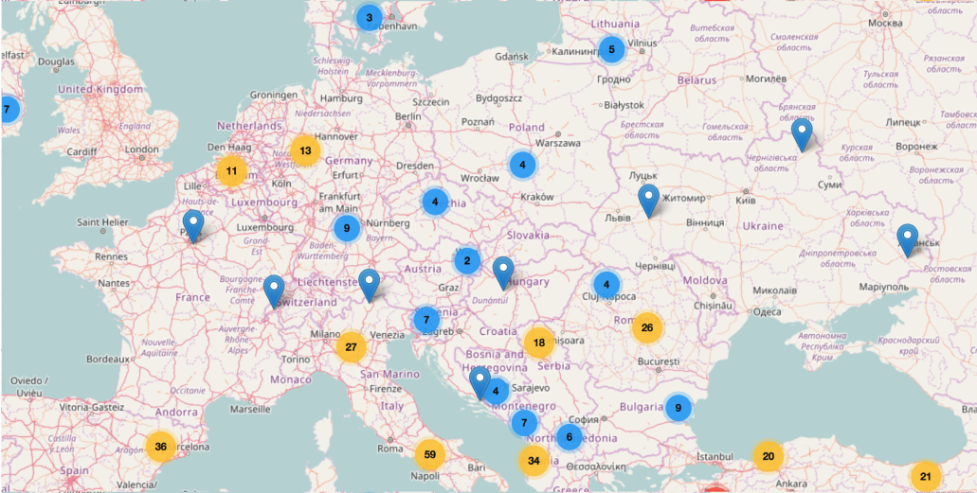
Tko može sudjelovati?
EU Code Week je namijenjen svima:
Djeca, učenici, studenti, mladi, odrasli, starije osobe, roditelji, učitelji, knjižničari, poduzetnici i donositelji politika mogu organizirati i sudjelovati u događajima kodiranja.
Svatko tko organizira aktivnost dodaje je na mapu codeweek.eu.

Slide 8
Podrška i informacije:
Za početnike:
posjetite https://codeweek.eu/
Tražite ideje?
Posjetite stranicu s resursima za više ideja o tome kako organizirati aktivnost, čak i bez računala!

Slide 9
How do you benefit?
Profesionalno se razvijajte i ostvarite pristup besplatnim inovativnim resursima na web stranici EU Code Week:
tečajevi
materijali za poučavanje i učenje
alati koji će vam pomoći organizirati i promovirati svoju aktivnost
masovni otvoreni online tečajevi

Slide 10
Tražite izazov?
Uključite se u Code Week 4 All Challenge i steknite certifikat izvrsnosti u programiranju!

Slide 11
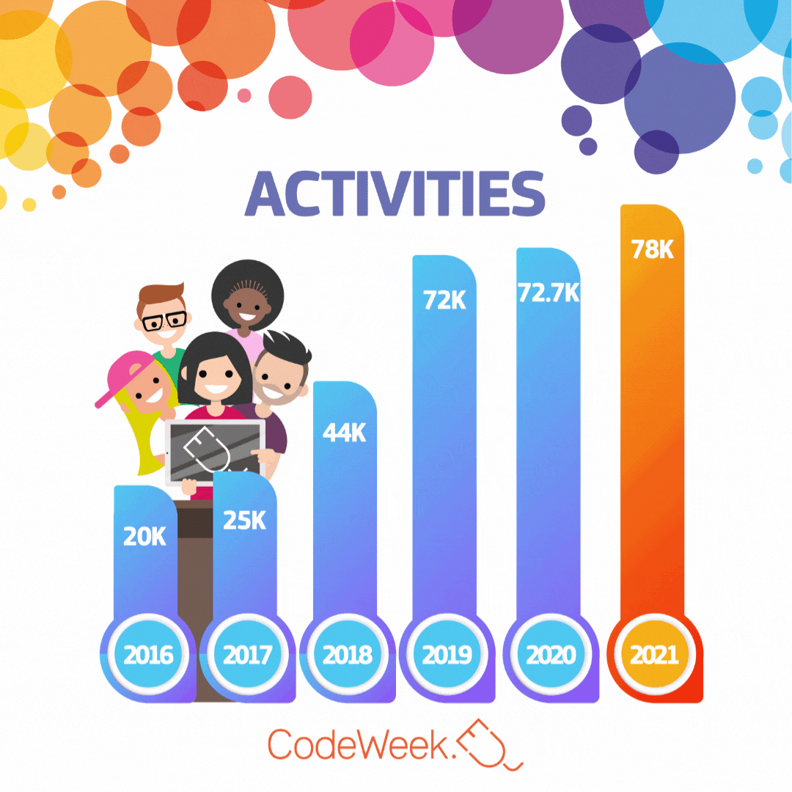
Jesmo li spremni?
Notes:
Initially there were 3 slides with pictures and no text.

Slide 12
Povežimo se
info@codeweek.eu
codeweek.eu/ambassadors

Slide 13
Povežimo se #CodeWeek
codeweek.eu
@CodeWeekEU
@CodeEU
@CodeWeekEU

